Slide 1


Chào mừng thầy cô và các em tham gia tiết học Địa lí 8

Slide 2



TÔI THÔNG THÁI
Sắp xếp các chữ cái sau thành từ có nghĩa
Thời gian 1 phút. 10đ nhóm nhanh nhất và giảm dần
Cùng đọc to đáp án để ghi them điểm
H | P | S | U | A
H | P | S | U | A
L | F | A | R | E | T | I
L | F | A | R | E | T | I

Slide 3

BÀI 11
ĐẶC ĐIỂM CHUNG VÀ SỰ PHÂN BỐ LỚP PHỦ THỔ NHƯỠNG

Slide 4








Mục tiêu
Nêu được tính chất nhiệt đới gió mùa của lớp phủ thổ nhưỡng
01
Trình bày được đặc điểm phân bố của 3 nhóm đất chính.
02

Slide 5




NỘI DUNG bài học
1
Tính chất nhiệt đới gió mùa của lớp phủ thổ nhưỡng
2
Phân bố của ba nhóm đất chính
Tính cấp thiết của vấn đề chống thoái hóa đất

Slide 6







LỜI CỦA ĐẤT
Tìm hiểu về đặc điểm nhiệt đới ẩm gió mùa của lớp phủ thổ nhưỡng.

Slide 7


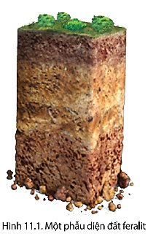
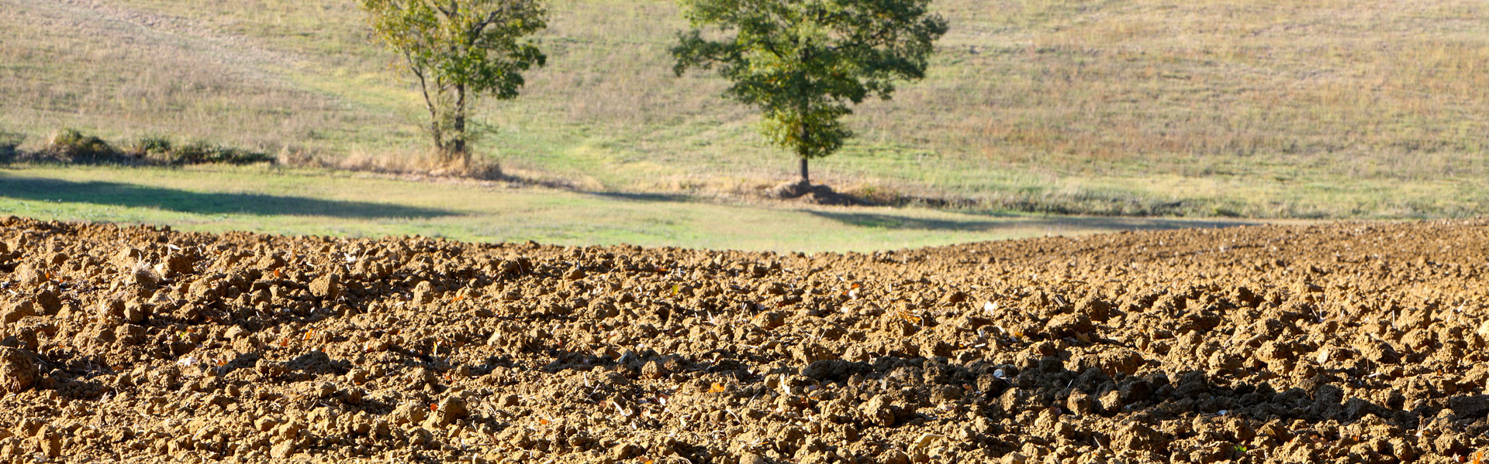

Lời của đất
+ Thời gian 3 phút, đọc tài liệu SGK, quan sát hình 11.1 và hoàn thành PHT cá nhân về thổ nhưỡng.
+ Chia sẻ theo cặp với thành viên trong bàn về nội dung. Bổ sung và hoàn thiện thông tin trên PHT cá nhân của mình
Tiêu chí | Nội dung
Màu sắc của phẫu diện đất
Số tầng đất (dự đoán)
Biểu hiện của tính chất
Hệ quả

Slide 8
1. Tính chất nhiệt đới gió mùa của lớp phủ thổ nhưỡng
Lớp phủ thổ nhưỡng dày
Khí hậu nóng ẩm
Phong hóa đá mạnh
Mưa lớn và tập trung theo mùa
Xói mòn miền núi
Bồi tụ đồng bằng
Rửa trôi các chất badơ dễ hòa tan, tích lũy ôxít sắt và ôxít nhôm
Hình thành đất fearlit

Slide 9

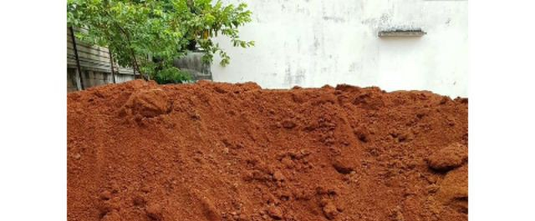

HỎI NHANH ĐÁP GỌN
Vì sao ở nước ta phổ biến quá trình feralit hóa?
Vì nước ta có khí hậu nhiệt đới ẩm gió mùa, phong hóa mạnh. Mưa nhiều >>> rửa trôi chất hòa tan + Tích tự Oxit sắt và Oxit nhôm
Em xong rồi ạ!
Các thành viên cùng lắng nghe và tự hoàn thành vào vở ghi của mình nhé!

Slide 10
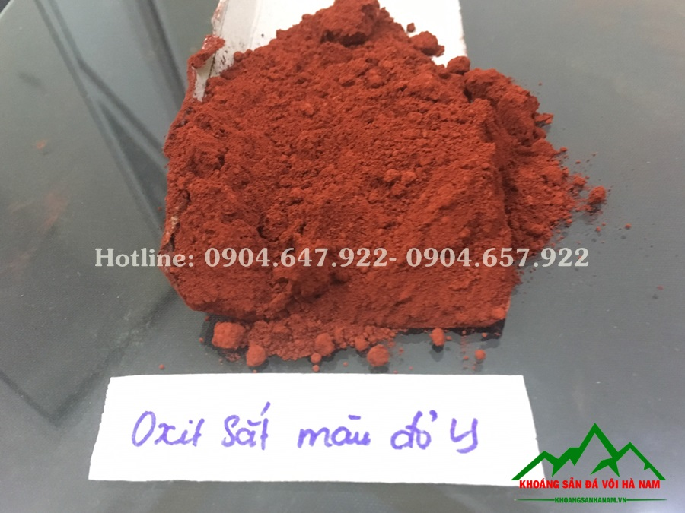
HỎI NHANH ĐÁP GỌN
Em hãy viết lại công thức hóa học của Oxit sắt và Oxit nhôm
Fe₂O₃ và Al₂O₃
Em xong rồi ạ!
Các thành viên cùng lắng nghe và tự hoàn thành vào vở ghi của mình nhé!

Slide 11
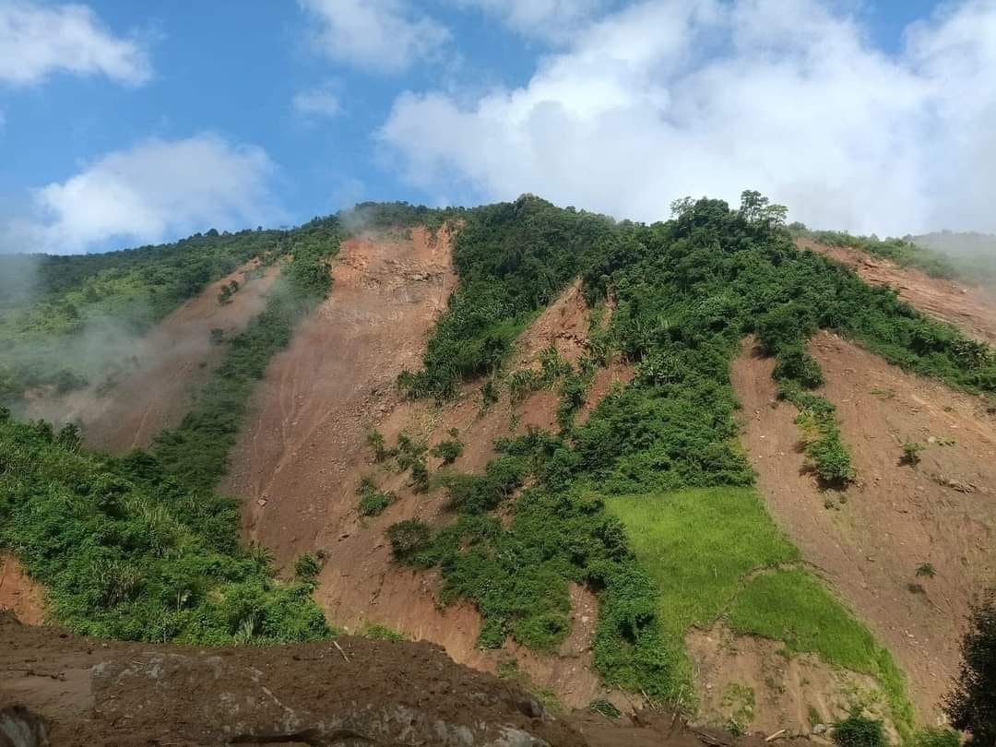
HỎI NHANH ĐÁP GỌN
Đất feralit bị rửa trôi, xói mòn mạnh hiện nay là do đâu? Hậu quả?
Con người khai thác tự nhiên, phá rừng >>Mất lớp phủ thực vật >> Mưa lớn, đất ngấm nước, không giữ được
Hậu quả: Mất đất, bạc màu, nguy hiểm, khó canh tác.
Em xong rồi ạ!

Slide 12
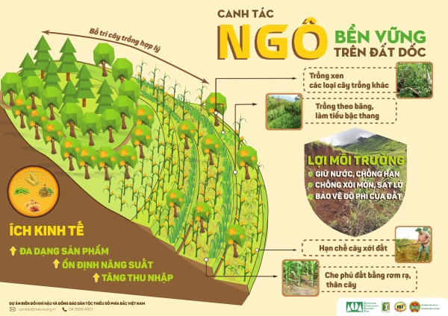
HỎI NHANH ĐÁP GỌN
Cần làm gì để khắc phục hiện tượng rửa trôi, xói mòn?
Canh tác hợp lí. Trồng rừng >> Bảo vệ vùng đất dốc.
Em xong rồi ạ!

Slide 13
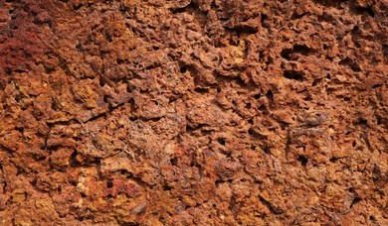
EM CÓ BIẾT ĐÁ ONG?
Đá ong được hình thành như thế nào?
Ở trung du và miền núi, 2 mùa mưa-khô sâu sắc nên làm tăng cường tích lũy oxit sắt và oxit nhôm >> đá ong hóa
Em xong rồi ạ!

Slide 14
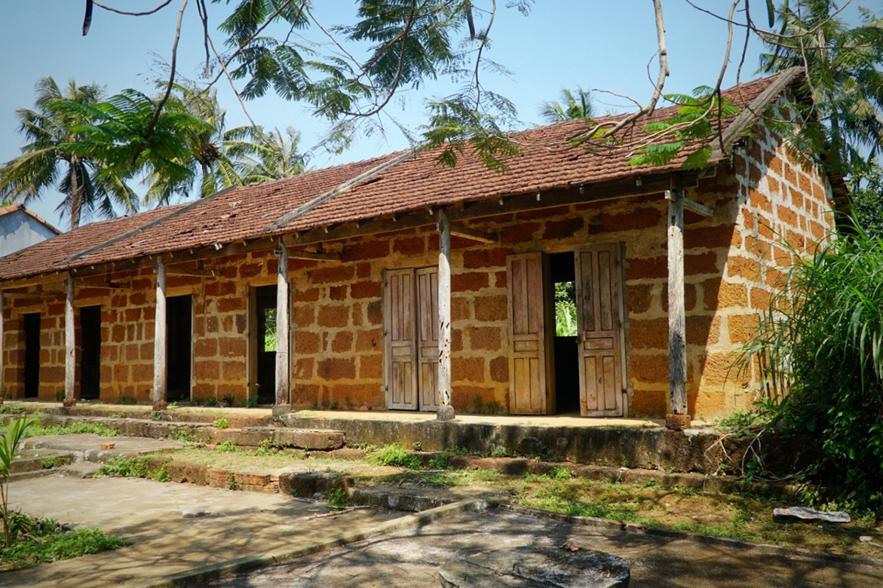
Đá ong hình thành từ đất giàu sắt và nhôm, thường có màu đỏ nâu vì hàm lượng oxit sắt cao. Đặc điểm nổi trội là hấp thụ nhiệt kém, tỏa nhiệt nhanh nên nhà xây từ đá ong thường mát vào mùa hè, ấm vào mùa đông.

Slide 15



Chuyên gia ĐẤT ĐAI
+ Thời gian 20 phút
+ Thực hiện bảng tóm tắt kiến thức/sơ đồ tư duy về các nhóm đất chính trên giấy A3.
+ Trưng bày sản phẩm ở các vị trí/để trên bàn
+ Di chuyển quan sát sản phẩm và bổ sung
+ Đặt câu hỏi mở rộng nhằm khai thác thông tin.
1 Thư kí | 2 Điều hành
4 Nhắc việc | 3 Chạy việc
CHUYÊN MỤC
CHUYỆN CỦA ĐẤT

Slide 16
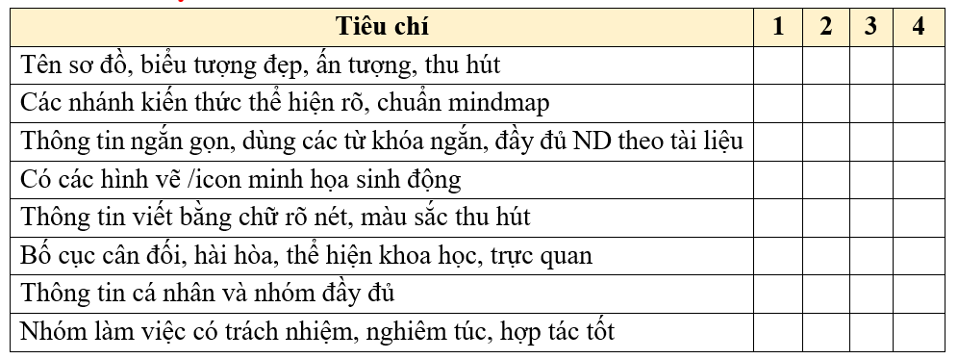
CHUYÊN MỤC CHUYỆN CỦA ĐẤT
Hoàn thành sản phẩm và chuyển để trình bày với các thành viên nhóm khác trong 2 phút/lượt

Slide 17


CHUYỆN CỦA ĐẤT
HS đóng vai làm các nhóm đất, kể lại câu chuyện của mình trong thời gian 2 phút/lượt.
Nội dung cần thông tin:
+ Nhà tớ ở (Nói về phân bố)
+ Tớ có (Nói về đặc điểm)
+ Ưu điểm của tớ (Nói về giá trị)
HS làm giám khảo, đánh giá qua bảng kiểm.
Tiêu chí | 1 | 2 | 3 | 4
Nêu tên nhóm đất thể hiện
Mô tả được tỉ lệ, phân bố, đặc điểm và giá trị một cách rành mạch, đầy đủ
Trình bày đúng giờ, 2 phút
Biểu cảm, ngữ điệu thu hút
Tương tác tốt với khán giả bằng mắt, ngôn ngữ cơ thể

Slide 18

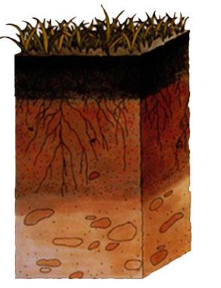
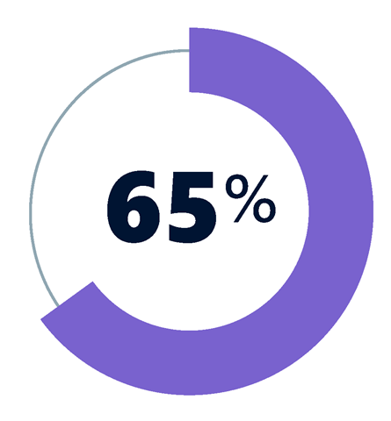

2. Ba nhóm ĐẤT chính
a) Nhóm đất feralit
Đồi núi; Độ cao <1700m
Trên đá ba dan: Tây Nguyên, Đông Nam Bộ
Trên đá vôi: Đông Bắc, Tây Bắc, Bắc Trung Bộ
Trên đá vôi: Tây Bắc, Đông Bắc, Bắc Trung Bộ
Trên đá khác: Lớn nhất, rộng khắp

Slide 19
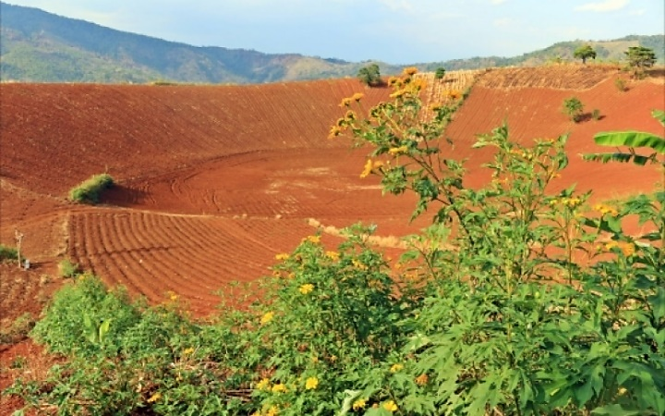
Đất feralit trên đá badan khu vực núi lửa
chư đăng ya

Slide 20

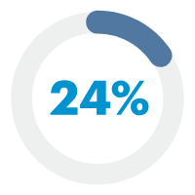


2. Ba nhóm ĐẤT chính
b) Nhóm đất phù sa
Đồng bằng sông Hồng
Đồng bằng sông Cửu Long
Đồng bằng duyên hải
Đất phèn: ĐBSH, ĐBSCL
Đất xám: ĐBSH, Đông Nam Bộ
Đất cát ven biển: ĐBDH
Đất mặn; ven biển

Slide 21
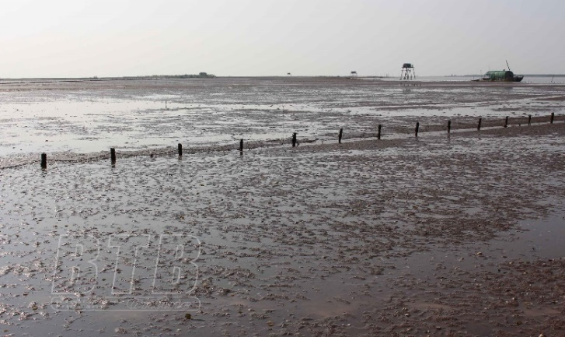
Bãi triều nơi bồi tụ phù sa của Thái Bình
Bãi triều nơi bồi tụ phù sa của sông thái bình

Slide 22
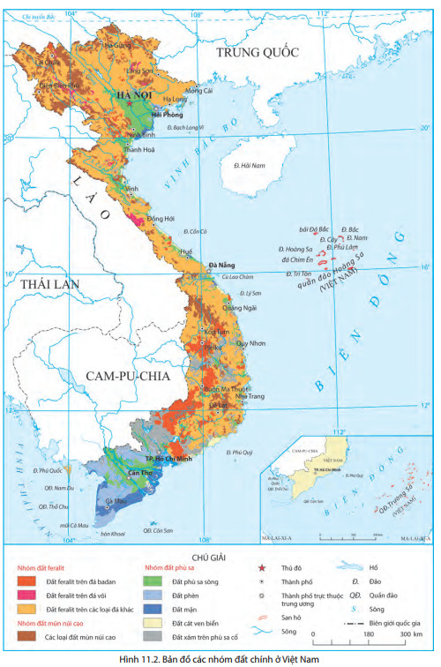

Em có biết?
Đất feralit trên đá badan tập trung lớn nhất ở Tây Nguyên
Hình thành vùng sản xuất cây công nghiệp lâu năm lớn nhất nước
Đồng bằng sông Cửu Long lớn nhất nước, đất phù sa ven sông màu mỡ
Hình thành vùng sản xuất lương thực thực phẩm có quy mô lớn nhất nước

Slide 23
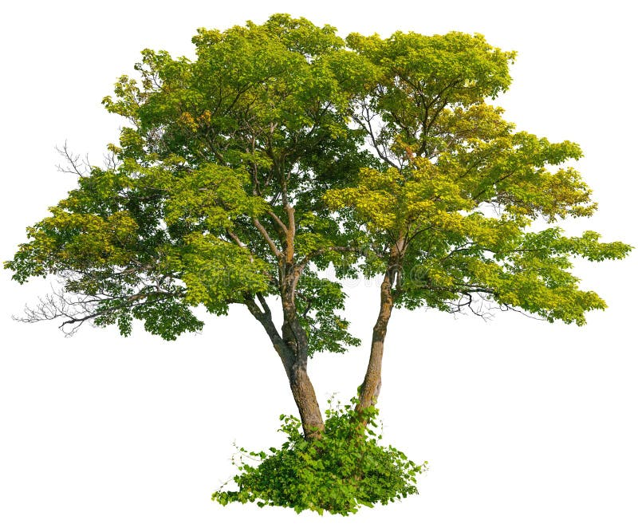


2. BA nhóm ĐẤT chính
c) Nhóm đất mùn trên núi
Vùng núi cao
Độ cao từ 1600-1700m trở lên
Dưới thảm rừng cận nhiệt, ôn đới

Slide 24
TÔI YÊU ĐẤT – GHÉP NỐI SIÊU TỐC
1/ Nhóm đất feralit | a/ Chiếm 24% diện tích
 | b/ Tập trung độ cao 1600 – 1700m trở lên
 | c/ Tập trung ở đồng bằng
2/ Nhóm đất phù sa | d/ Chiếm 11% diện tích
 | e/ Ở ĐBSH và ĐBSCL
 | f/ Tập trung ở đồi núi
3/ Nhóm đất mùn núi cao | g/ Có 2 nhóm chính, hình thành trên đá badan và đá vôi
 | h/ Chủ yếu ở Đông Bắc, Tây Bắc, Tây Nguyên, Bắc Trung Bộ, Đông Nam Bộ
 | i/ Đa dạng: đất phèn, đất mặn, đất xám, đất cát ven biển
 | k/ Chiếm 65% diện tích
f – g – h - k
a – c – e - i
b – d

Slide 25


Em yêu thổ nhưỡng quê em
Thu thập thông tin về đặc điểm nhóm đất tại địa phương
Hoàn thành sản phẩm trên giấy A4, 1 tuần

Slide 26


